Slide 1
Интерактивный тренажер «Найди пару»
Автоматизация звуков [Ш], [К] в словах V типа слоговой структуры
Автор: Струихина Ю.А.
Должность: учитель – логопед

Slide 2
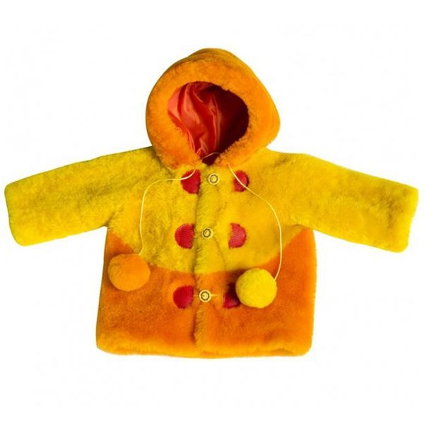
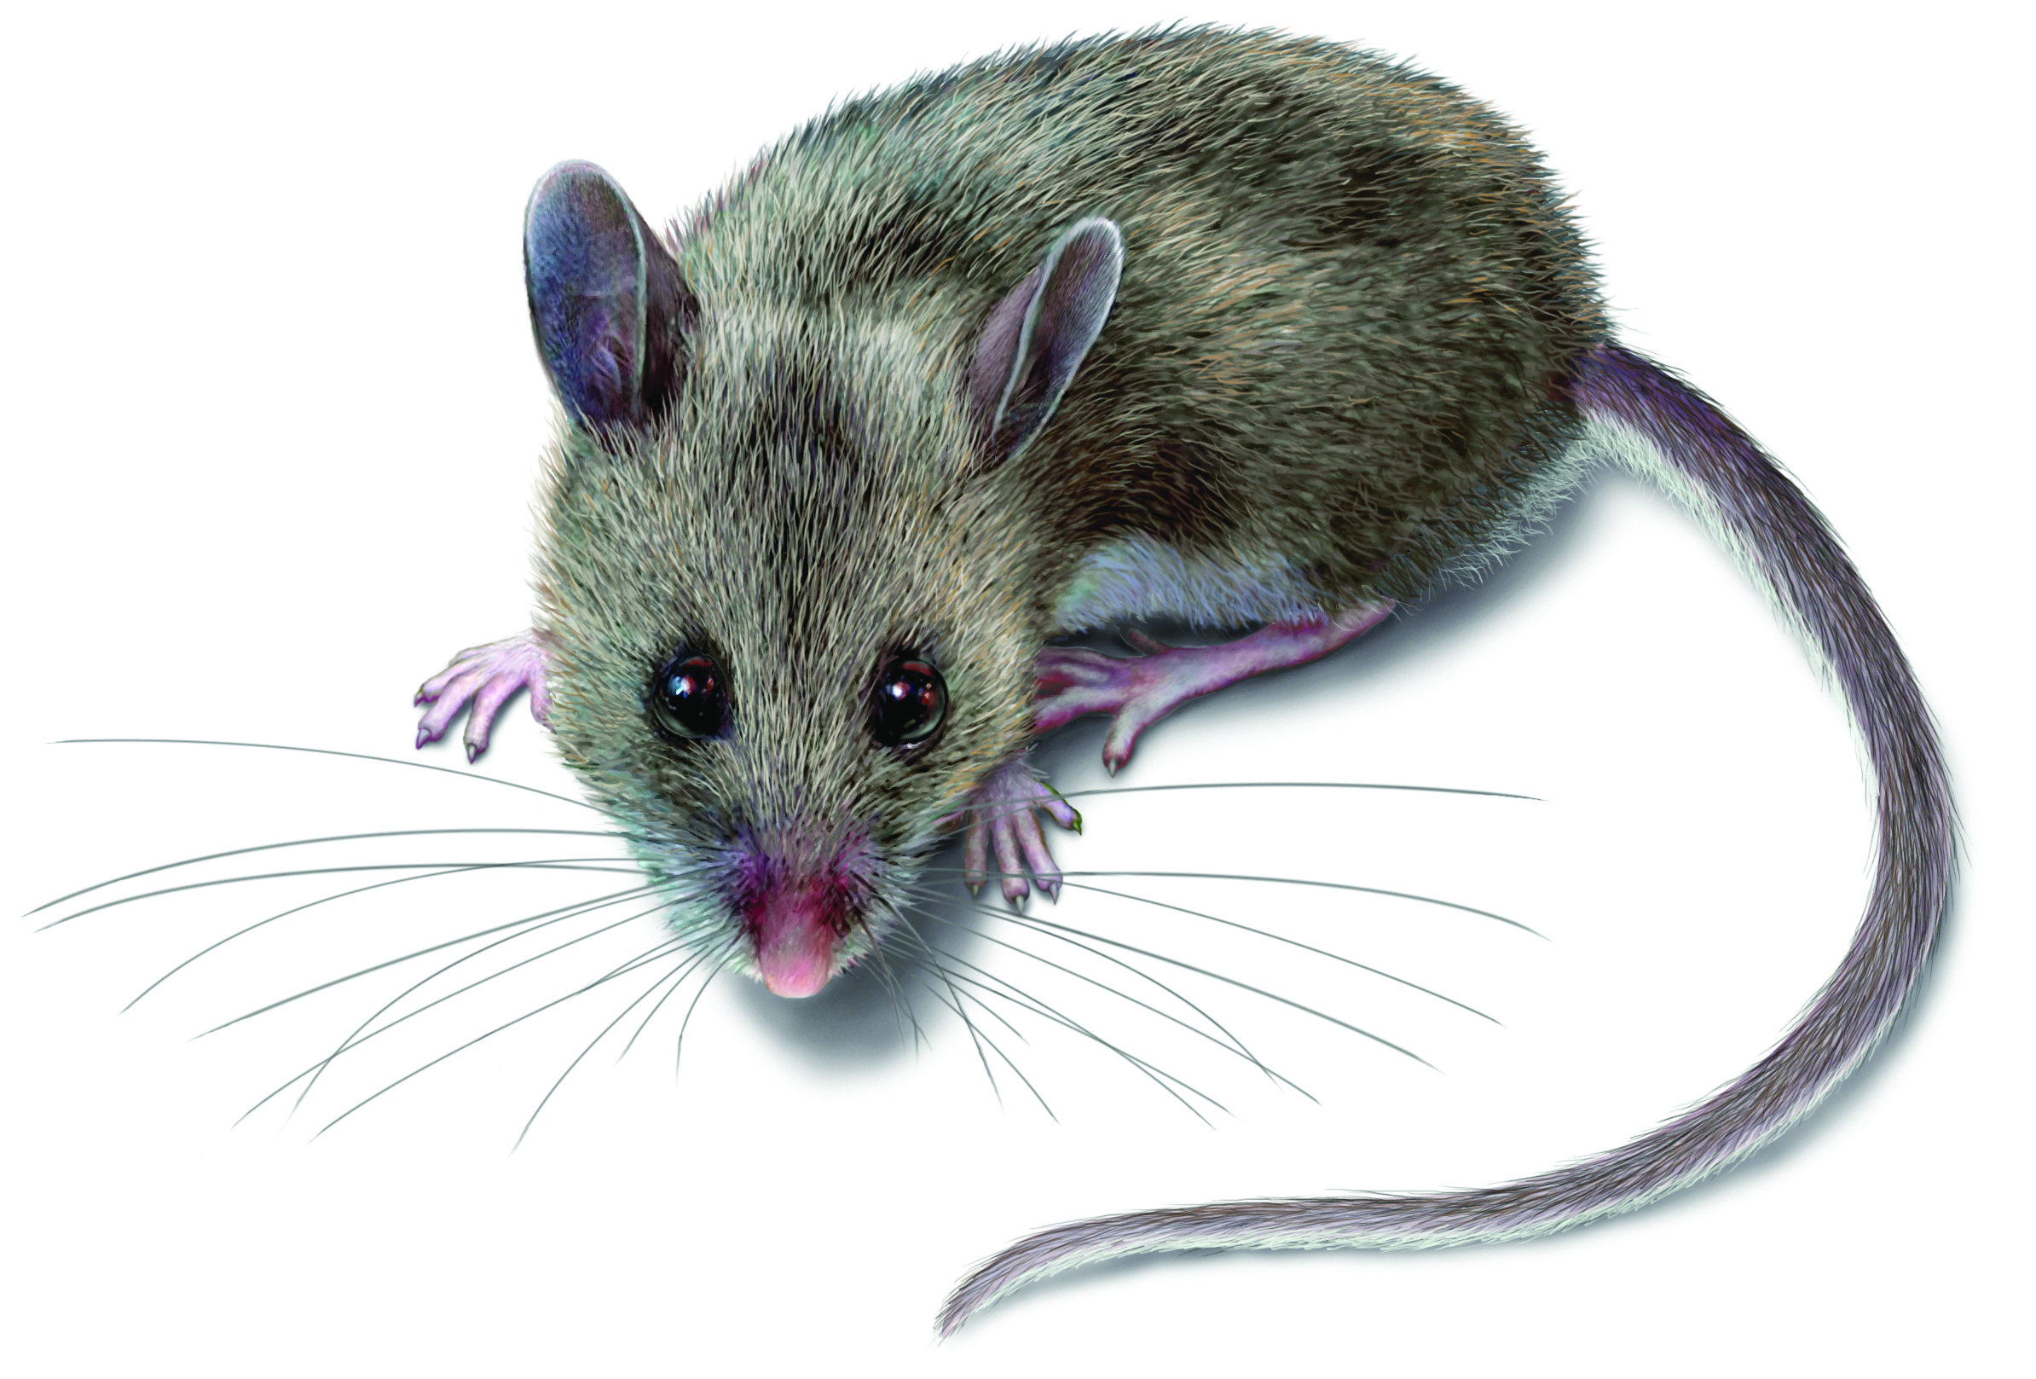
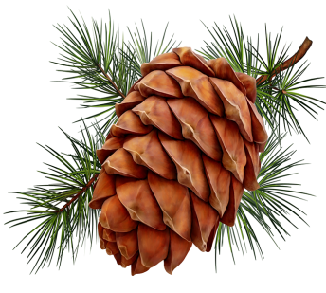
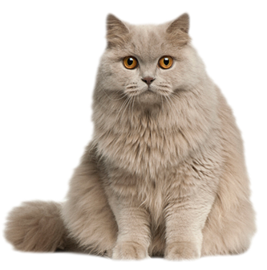
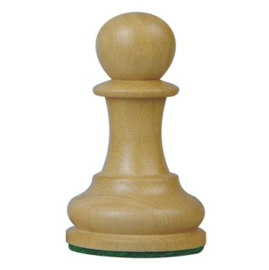
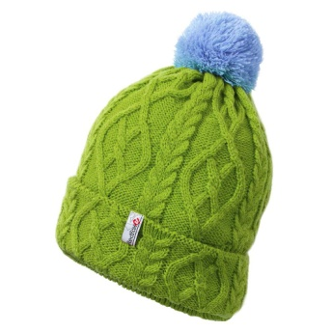
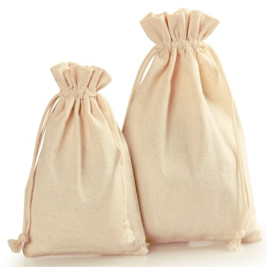
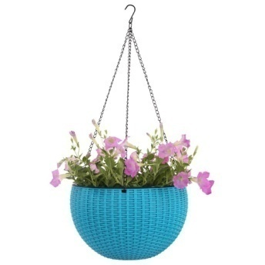
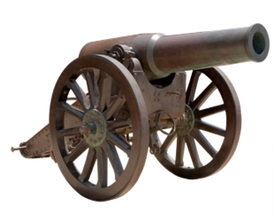

Slide 3
МОЛОДЕЦ

Slide 4
Источники изображений:
Кашпо - https://s.alicdn.com/@sc01/kf/HTB1I.1Rd75E3KVjSZFCq6zuzXXaN/hanging-planter-indoor-and-outdoor-rattan-self.jpg
Кошка - https://img-fotki.yandex.ru/get/5805/39663434.852/0_a995a_4708a7a2_XL.png
Мешки - https://sc02.alicdn.com/kf/HTB1GIafX2vsK1RjSspdq6AZepXaU/Pure-color-cotton-linen-sack-drawstring-canvas.jpg
Мышка - https://cdn.orkin.com/images/rodents/deer-mouse-illustration_2388x1617.jpg
Окно - https://c7.hotpng.com/preview/663/384/976/window-drawing-clip-art-window.jpg
Пешка - https://images.chesscomfiles.com/uploads/v1/user/24862618.ebe0c027.1200x1200o.6a846b5546ec.jpeg
Пушка - https://i.ytimg.com/vi/2pw9iYhF8HE/maxresdefault.jpg
Смайлик - https://img1.liveinternet.ru/images/attach/d/0/138/145/138145055_b3a04a34eb0c99f4c57f749da910e453.gif
Фишки - https://technostor.ru/images/products/xl/49df048a2dcc3aa2f4a7efbfd11f56f2.jpg
Шапка - http://sportivnyj-magazin.ru/content/files/catalog1/456/big/592c0c6a792e4.jpg
Шишка - https://mir-s3-cdn-cf.behance.net/projects/max_808/d0e94081804073.Y3JvcCwyNDI0LDE4OTYsMCww.png
Шубка - https://www.icases.ru/upload/iblock/5b7/5b7105411378a9335514f8e251e65cc6.jpg

